Slide 1


💡
光的現象
影子 · 反射 · 折射
🔍 光偵探出動！
翰林八上 第四章｜跟著小火車一起破案 🚂
Notes:
【第1節 光的現象｜探究主題：光偵探——吸管真的斷了嗎？】翰林八上第四章 4-1~4-3。課綱學習內容 Ka-IV-6 光的直進、Ka-IV-8 光的反射與折射。 素養設計(首尾呼應)：開場丟出謎題「水裡的吸管真的斷了嗎」，全節像破案一樣認識影子/反射/折射，結尾由學生破解。 本節目標：能指/選出影子、反射、折射其中的現象；完成一個光的操作；用任一方式表達。 三層次(依協助量)：🖐️參與(視線/伸手/跟做)、👉辨識(二三選一/指認)、✅概念(說原因/句型/AAC)。 開場儀式：出示視覺流程條，完成一項翻一項。互動網站(可投影/平板)：https://classtools1020.github.io/light/01-phenomena/

Slide 2
今天要做的事
🌑
🪞
💧
⭐
影子
反射
折射
我做到了
Notes:
視覺流程條(結構化教學)：讓學生預期今天的順序，降低不確定感。逐項完成即翻面/移除。 台詞：「今天我們要做四件事：看影子、看反射、看折射、得星星。」指著每個圖示唸一次。

Slide 3
🔦
沒有光，看不見
有光，才看得見。
Notes:
複習/連結先備：看得見物體需要光(Ka-IV-6基礎)。 操作：關燈2秒→開燈，讓學生體驗。👉辨識：「看得見還是看不見？指指看。」✅概念：「為什麼看得見？因為有光。」 ⚠️安全：關燈前先口頭預告(對光/聲音敏感的同學需要預告)，光線放柔，避免突然強閃。

Slide 4
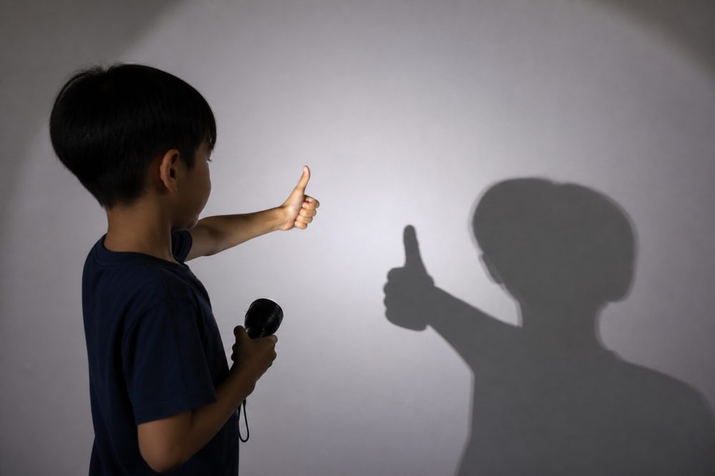
這是光的什麼現象？
🌑 影子 🪞 反射 💧 折射
Notes:
【題目卡—影子】先問後答，這張只出現問題，讓學生思考/指認，不要先講答案。 台詞：「看這張圖，這是影子、反射，還是折射？」給5-10秒等反應。 🖐️參與：手把手指圖。👉辨識：三選一指認。✅概念：先說看到什麼。

Slide 5
✅
🌑 影子！
光被不透明的東西擋住，後面就有影子。
Notes:
【答案卡—影子｜Ka-IV-6 光的直進】 科學原理：光沿直線前進，遇到不透明物體被擋住，物體後方光照不到→形成影子。 台詞：「光被身體擋住了，後面黑黑的，這是影子。」 🖐️手電筒照手看影子；👉「影子在哪？指指看」；✅「為什麼有影子？因為光被擋住(不透明)」。 生活連結：手影遊戲、樹影、日晷。

Slide 6
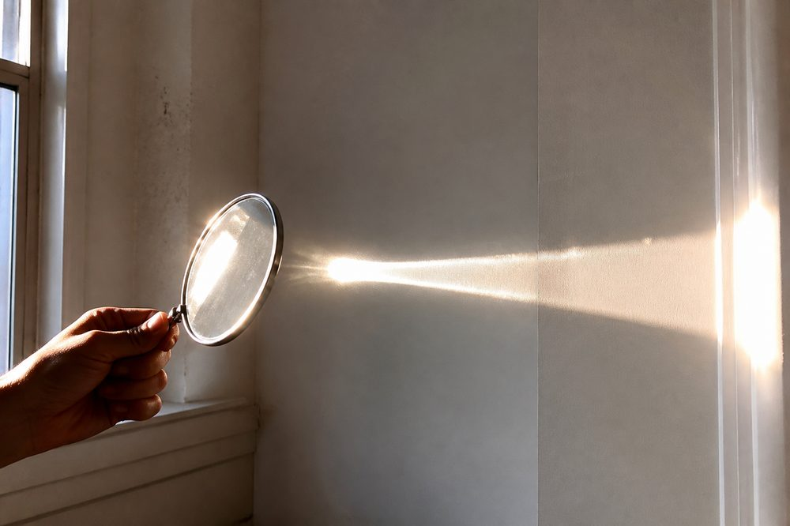
這是光的什麼現象？
🌑 影子 🪞 反射 💧 折射
Notes:
【題目卡—反射】只出問題。台詞：「這一張呢？光碰到鏡子會怎樣？」等反應再翻下一張。

Slide 7
✅
🪞 反射！
光碰到光滑的鏡子，會彈回來。
Notes:
【答案卡—反射｜Ka-IV-8 光的反射】 科學原理：光遇到光滑(鏡)面會反射，遵守反射定律(入射角=反射角)；中重度只需掌握「光滑面→光彈回來」。 台詞：「鏡子把光彈回去了，牆上亮亮的，這是反射。」 🖐️拿鏡子把光照到牆；👉「亮亮光點在哪？」；✅「光為什麼彈回來？因為碰到光滑的鏡子」。 生活連結：後視鏡、平靜水面倒影、玻璃反光。

Slide 8
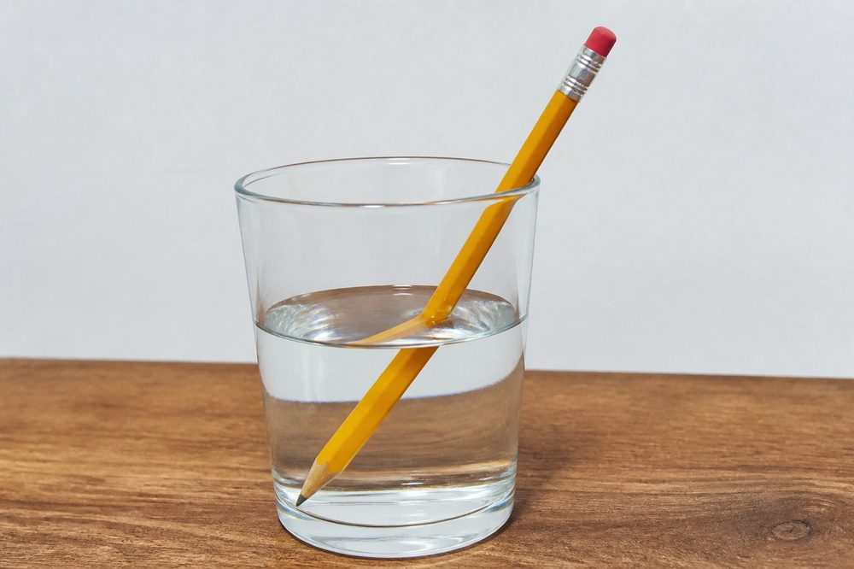
這是光的什麼現象？
🌑 影子 🪞 反射 💧 折射
Notes:
【題目卡—折射】只出問題。台詞：「這支筆在水裡怎麼了？這是什麼現象？」

Slide 9
✅
💧 折射！
光穿過水，光線會歪掉，好像斷掉了。
Notes:
【答案卡—折射｜Ka-IV-8 光的折射】 科學原理：光斜射進入不同介質(空氣→水)速度改變而偏折(折射)，所以水中的筆看起來偏移/斷裂——其實筆沒斷，是光歪了。 迷思破解：學生常以為筆真的斷掉→拿出來看，證明沒斷。 台詞：「光穿過水，光線歪掉，看起來斷掉，這是折射。」 🖐️把筆放進水杯；👉「筆是真的斷嗎？有/沒有」；✅「光穿過水會怎樣？歪掉(折射)」。

Slide 10
動手做：光的三個小實驗
1
2
3
🔦
🪞
💧
手電筒照手
看影子
鏡子把光
照到牆上
筆放進水杯
看它彎掉
Notes:
實作(調pe-IV-2)：每位學生都要親手做到一個。提示層級記錄：獨立→手勢→部分肢體。 🖐️需要協助的同學：教師手把手完成，讓他感受動作與結果。 ⚠️安全：手電筒、鏡子不可照眼睛；有癲癇史的同學避免強閃光。 可搭配互動網站闖關驗收：影子/反射/折射三選一。

Slide 11
🎬 看影片（老師精選）
▶
均一－光的反射與折射
https://www.junyiacademy.org/junyi-science/ns-ele/99ns/99ns-g4/99ns-g4-08/v/39oh-NZKqAc
▶
折射現象觀察
https://www.youtube.com/watch?v=PJDHaxlR1gU
▶
生活裡的科學－折射
https://www.youtube.com/watch?v=DLnXTzXVtgI
▶
光的折射複習－學習吧
https://www.learnmode.net/flip/video/4657
Notes:
影片用途：先暫停到畫面、音量調小，每段只播1-2分鐘關鍵片段。 均一/折射現象=實驗前示範；學習吧=複習。播完追問：「影片裡的筆也彎彎的，這是什麼？→折射」。

Slide 12
🏆
你好棒！
影子 · 反射 · 折射，你都認識了！
Notes:
統整＋正向回饋。讓每位學生用自己的方式說/指一個今天學到的現象(調pc-IV-2表達)。 預告下次：光的顏色(第2節)。發星星/貼紙增強。

